Slide 1
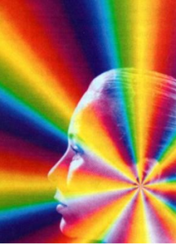

«Цвет – продукт света, вызывающий эмоции»
И. В. Гете.
Работу выполнила учитель биологии
Художественно-технологического лицея г.Кирова:
Малыгина Татьяна Николаевна

Slide 2

Когда мы говорим: «почернел от горя; покраснел от гнева, позеленел от злости, посерел от страха», то не воспринимаем эти выражения буквально, а интуитивно связываем эмоциональные переживания человека со способным выразить их цветом. Эмоциональное отношение не носит случайного произвольного характера, эмоции и цвет «сцеплены» между собой на очень глубокой основе. Цвета не являются знаками эмоций, способными ассоциативно вызывать или выражать то или иное чувство, они предстают перед человеком сами, как объективно воплощенные эмоции.

Slide 3
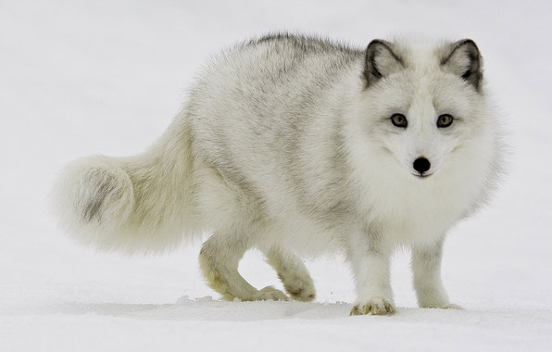
Белый Цвет
Вызывает собой положительные ассоциации. Он характеризуется совершенством и завершенностью, демонстрирует абсолютное и окончательное решение, полная свобода для возможностей и снятие препятствий. Его фундаментальное качество – равенство, т.к. заключает в себе все цвета, они в нем равны. Он всегда вдохновляет, помогает, внушает определенную веру (дает свободу). Это цвет молодости, свежести, чистоты. Он автоматически помогает добрать ярких эмоций.

Slide 4
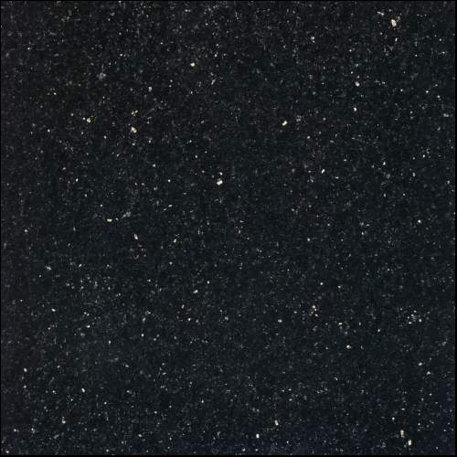
чёрный цвет
Поглощает все цвета вокруг и никогда их не выпускает. Черный всегда “загадочен”. Он связан с любопытством, притягивает к себе. Черный дает шанс отдохнуть, содержит в себе надежду, но при этом затягивает. Когда наступает депрессия, остаются только негативные характеристики черного цвета. Кто воспринимает черный цвет как несимпатичный, тот не хочет от многого отказываться. Отказ для него означает лишение и пугающие нехватки.

Slide 5
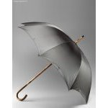
Серый цвет
Он стабильный и гармоничный, но считается одиноким. Всегда выглядит раздвоенным. В негативном значении цвета для него никогда нет будущего – он стар, болен, никому не нужен, ему всегда чего-то не хватает. В своем положительном значении серый цвет уверен что лучшее – впереди, но ничего для этого не делает. Люди, предпочитающие серый цвет, в данный момент жизни хотят быть «как все», как можно меньше выделяться из толпы; считают, что эмоции можно проявлять только в определенных обстоятельствах. Этот цвет дает силу тому, кто слаб и уязвим.

Slide 6
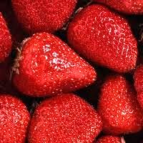
красный цвет
Олицетворяет могущество, прорыв, волю к победе, он всегда добивается того, чего хочет. Он всегда в движении, всегда источник энергии. Красный цвет заставляет насторожиться при опасности, символизирует страсть. Он всегда практичен. Этот цвет заставляет быть активным во всем, воодушевляет и дает силы для продолжения начатого; олицетворяет победу, способность верно нанести удар. Этот цвет всегда привлекает внимание, он демонстративен. Отвержение красного интерпретируется как перевозбуждение, психическая и физическая истощенность.

Slide 7
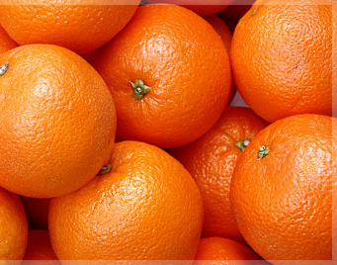
оранжевый цвет
Обладает всеми возможностями красного, но без агрессии. Его воздействие является теплым, радостным и возбуждающим. Добавляет мудрости, внутреннего спокойствия, памяти. Оранжевый – цвет теплоты, блаженства, накала, но в тоже время – мягкого блеска заходящего солнца. Он всегда радует глаз и способствует хорошему настроению. Практически всегда имеет благотворное влияние, т.к. показывает радостные стороны жизни. Он оказывает поддержку в случае тяжелой утраты или горя. В первый момент при утрате человек отвергает этот цвет, считая это несправедливым. Оранжевый дает способность что-то делать.

Slide 8
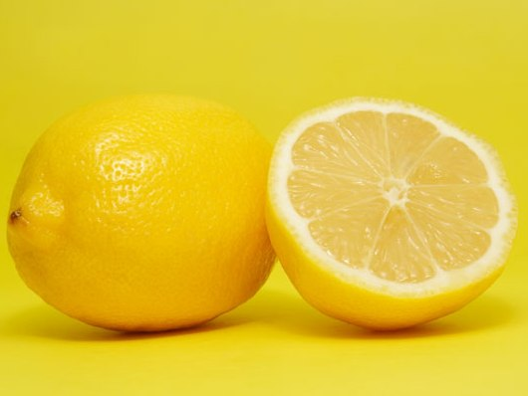
Жёлтый цвет
Наименее утомляющий, тонизирующий цвет. Помогает преодолеть трудности, способствует концентрации внимания. Под воздействием желтого быстро принимаются и мгновенно выполняются решения. Люди, предпочитающие этот цвет, не любят глупцов, любят, чтобы ими восхищались, не любят быть загнанными в угол. Им свойственны высокая самооценка, уверенность в себе, деятельность. Желтый символизирует интуицию и сообразительность, добавляет в жизнь радости и оптимизма, заменяет эндорфины – грмоны счастья. Рекомендуется людям с пессимистическим настроем и низкой самооценкой.

Slide 9
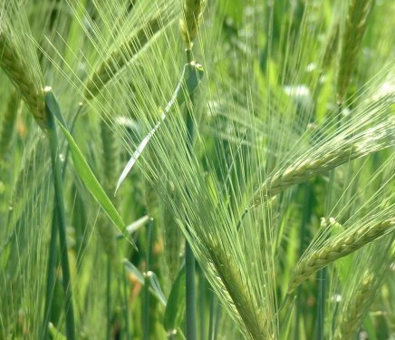
зелёный цвет
Дарит сердечность, спокойствие, позитивный настрой. Символизирует процветание и новые начинания. В негативном аспекте это цвет безнадежности. Это цвет, на который нельзя долго смотреть – он вызывает скуку. Зеленый нейтрализует действие остальных цветов; помогает рассеивать негативные эмоции, сконцентрироваться и принять решение. Люди, предпочитающие этот цвет, как правило, умеют взвешивать и оценивать шансы и отличаются высокой работоспособностью. Они склонны помогать другим людям, даже в ущерб себе. Они приветливы, но очень скрытны, у них есть свой собственный мир, который они никому не раскрывают.

Slide 10
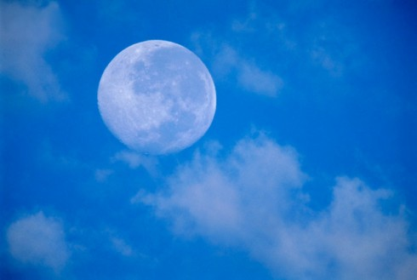
голубой цвет
Цвет беспечности. Он успокаивает, излучает надежность, но при этом, глядя на него, невозможно сосредоточиться. Он добавляет мягкость, нежность, оптимизм, пассивность, ощущение расслабленности и даже лени. Он не способствует развитию воображения. Голубой цвет снижает напряжение, он комфортен. Это цвет “спокойной эмоциональности”. Он дает возможность быть вне границ общества, расширяет пространство. Но в тоже время замедляет рост и развитие. Это цвет мечтаний и грез, цвет мира и согласия.

Slide 11
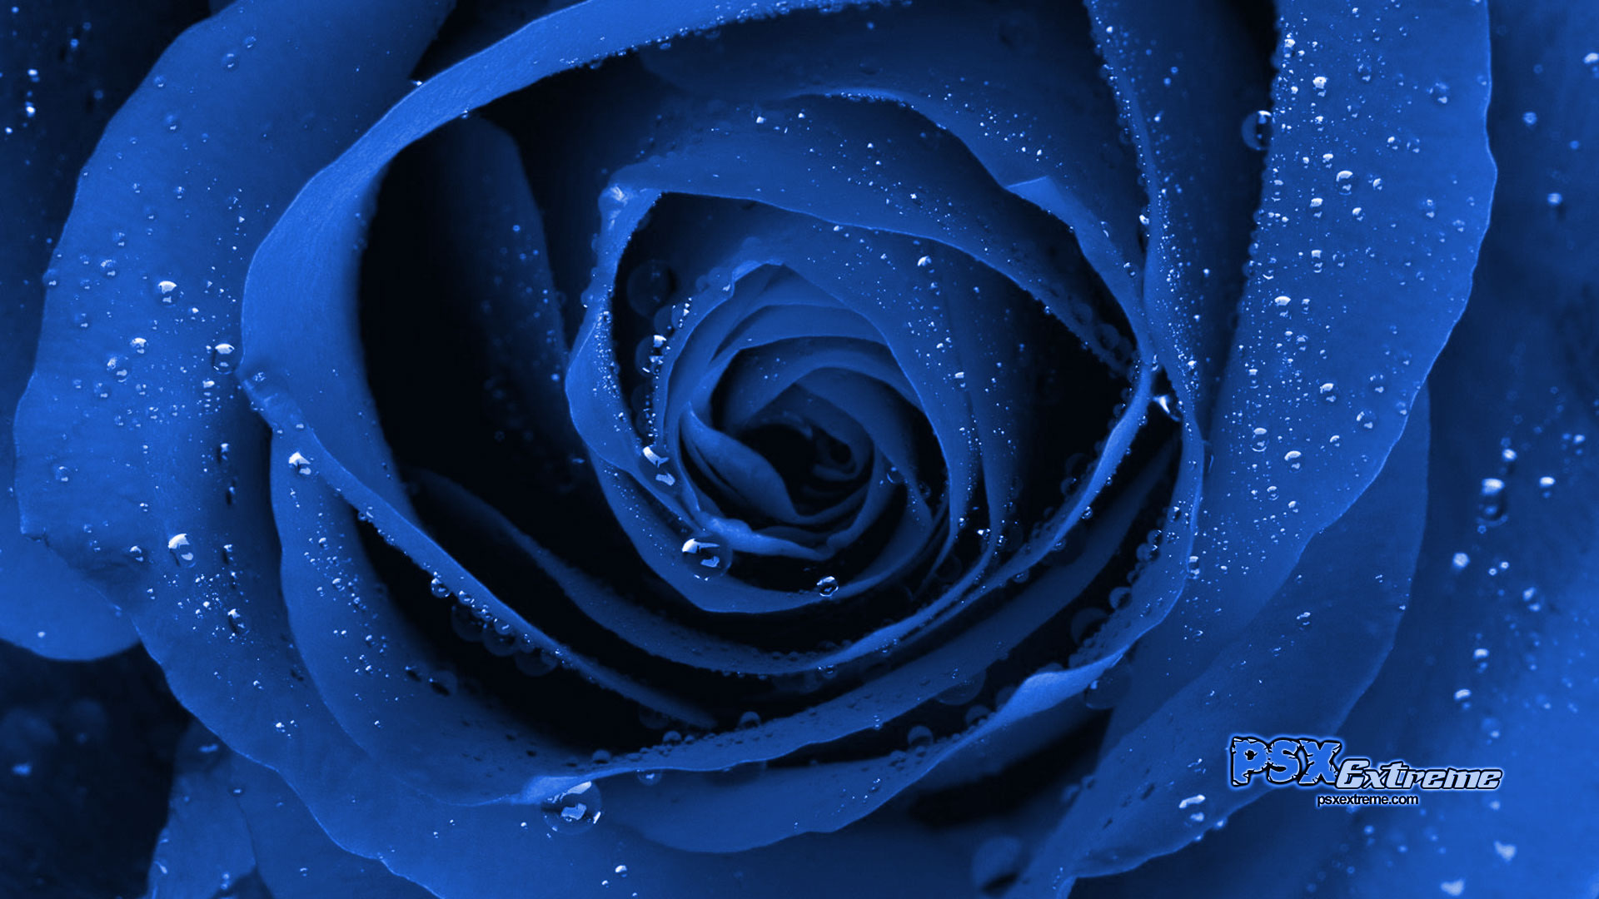
синий цвет
Концентрический цвет, затягивает в себя, вгоняет в меланхолию, слабость. Он даёт потерю реальности, мечтание, фанатизм. Люди, предпочитающие этот цвет, стараются все привести в порядок, систематизировать. Они всегда имеют собственную точку зрения; преданы тому, что делают. Люди, испытывающие длительный стресс, напряжение, отвергают синий цвет. Его также, как правило, отвергают и курильщики. Выбирают синий цвет те, кто устал от напряжения, хочет гармонии с окружающими.

Slide 12
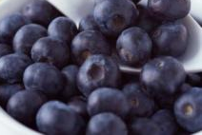
фиолетовый цвет
Образуется красным и синим, которые гасят друг друга. Это цвет царей и гениев. Добавляет креативности, динамики, значимости и величия. Он обозначает чувственность, которая стоит на грани индивидуальности. Фиолетовый - цвет идеализма, способствует повышению самооценки. Это тяжелый цвет (его надо разбавлять золотом, иначе он может привести к депрессии).

Slide 13
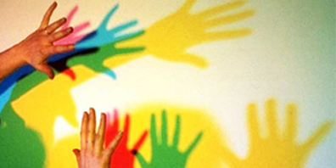
Известно, что каждый человек имеет свой хромотип. То есть, психофизиология может быть определена каким-либо цветом:
холерики — «красные»;
меланхолики — «синие»;
флегматики — «зеленые»;
сангвиники — «желтые».
Стоит задуматься: если ребенок — представитель меланхоликов, и вы предпринимаете напрасные попытки его «растормошить», то может не надо одевать его во все синее, а лучше надеть что-нибудь красненькое?

Slide 14
цвет в интерьере
Если выкрасить дом внутри белым – в нем будет мир, если выкрасить в белый косяки дверей – человек, входя, оставит свое зло снаружи. Но! Не следует выкрашивать в белый цвет детские комнаты и больницы.
Желтый – предпочтителен в салоне самолета, в кухне (повышает аппетит), в экзаменационных аудиториях (способствует концентрации внимания).
Коричневый – создает уют, но тянет отдыхать – не следует использовать в библиотеке, но хорошо использовать в суде (как цвет незыблемости).
Синий – предпочтителен для залов заседаний – способствует организованности (лучше всего принимаются решения), а также для спален (дает ровный, глубокий сон); негативен для детских комнат – вызывает меланхолию.

Slide 15
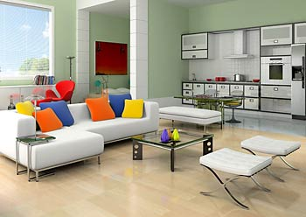
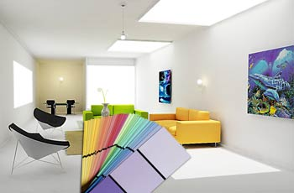
цвет в интерьере
Красный – положителен в кафе (клиенты быстро уходят), помогает людям с пониженным настроением, неуверенным в себе и испытывающим страх.
Голубой – положителен в ванной комнате, в спальне (дает самые яркие сновидения); тарелки и скатерть голубого цвета помогают умерить чересчур разыгравшийся аппетит.
Зеленый – положителен в нежилых комнатах, где проводят много времени (помогает сконцентрироваться), можно использовать в спальне (обладает снотворным действием), зеленые детали интерьера рабочего кабинета снижают утомление глаз.
Оранжевый – не желателен в спальне (активизирует все системы организма), на письменный стол ребенка можно поставить любой оранжевый предмет интерьера (хорошо влияет на развитие).

Slide 16
цвет в одежде
Белый цвет автоматически помогает сбросить до 10 лет возраста. Многие из девушек в белых блузках подсознательно хотели бы начать жизнь с чистого листа.
Предпочтение черного в одежде – нехватка или отсутствие в жизни чего-то очень важного. Этот цвет также придает уверенности, силы, строгости.
Если серый цвет преобладает в одежде – человеку свойственно стремление найти идеальные чувства, ощущения. Для него важно не привлекать к себе внимания, запастись спокойствием.
В красном хорошо флиртовать, танцевать, выяснять отношения – т.е. оказываться в ситуациях, где нужно стать первым.
В оранжевом хорошо учиться, путешествовать, изучать языки и вообще получать новые знания.

Slide 17
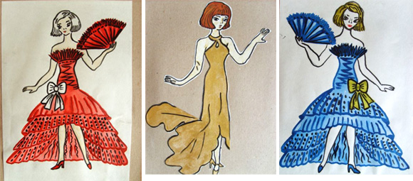
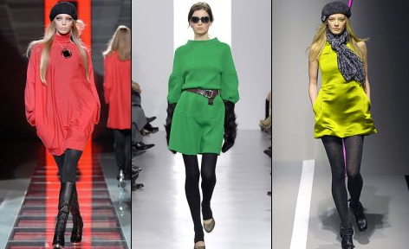
цвет в одежде
Желтый цвет – устанавливает желание на что-то сознательно воздействовать. Он улучшает отношения с окружающими: те начинают испытывать к вам необъяснимую симпатию; в нем хорошо знакомиться с новыми людьми.
В зеленом хорошо встречаться с друзьями; в зеленой пижаме можно увидеть самые сладкие сны.
Голубой – великолепный цвет для отдыха или встреч с друзьями, не рекомендуется людям, делающим карьеру: начальство может посчитать вас поверхностным.
Синий цвет в одежде располагает к планированию будущего, походам в кино или театры.
Фиолетовый наряд хорошо повышает самооценку. В одежде фиолетовый лучше всего разбавлять золотом, иначе он может привести к депрессии. Не рекомендуется в работе с детьми.

Slide 18
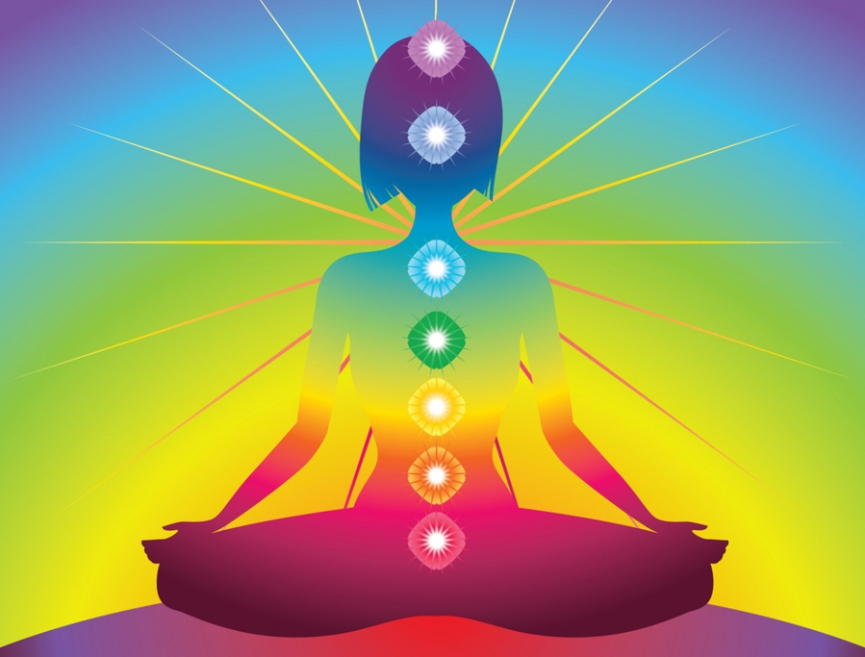
лечение цветоМ
Современная наука «расшифровала» механизм воздействия цвета на органы человеческого тела. Каждый цвет - это видимые световые волны определенной длины. Клетки здоровых органов излучают электромагнитные волны, это было установлено методом биорезонансной диагностики, и у каждого органа в норме – своя частота. Цветовая волна, направленная к больному органу, попадая в резонанс с вибрациями его клеток помогает им настроиться на «частоту здоровья». Таким образом был выведен новый метод лечения – цветотерапия.
Существует два основных направления цветолечения:
воздействие на психику человека:
создание цветовой лечебной среды (питание, интерьер, одежда).

Slide 19
ЛЕЧЕНИЕ ЦВЕТОМ
Красный цвет: используется для лечения ветряной оспы, пневмонии, астмы, некоторых кожных заболеваний, печени, повышает давление, плохо воздействует на гипертоников, нервных людей, не рекомендуется при воспалительных процессах.
Оранжевый цвет: улучшает пищеварение, омолаживает, раскрепощает, укрепляет легочную ткань, обладает антиспазматическим свойством, улучшает кровообращение и цвет кожи.
Желтый цвет: стимулирует зрение и нервную деятельность, активизирует двигательные центры, используется для лечения диабета, при нарушении пищеварения, стимулирует интеллектуальные способности, восполняет минеральный недостаток, снижает кислотность в организме.

Slide 20
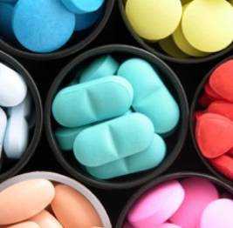
ЛЕЧЕНИЕ ЦВЕТОМ
Зеленый цвет: освежает, проявляет антисептические свойства, рекомендуется при лечении нервной, сердечно-сосудистой системы, астме, бессоннице.
Голубой цвет: понижает кровяное давление, успокаивает пульс, замедляет ритм дыхания, понижает температуру тела, освежает, настраивает на терпение, снижает аппетит, успокаивает боль, обладает жаропонижающим антисептическим действием, помогает при бессоннице, нервных расстройствах.
Синий цвет: обладает антисептическими и бактерицидными свойствами, содействует росту, лечит отеки, ожоги, облысение, ревматизм, головную боль, воспаление глаз, рекомендуется для эмоциональных и нервных людей.
Фиолетовый цвет: производит угнетающее воздействие на нервную систему.

Slide 21
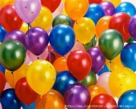
Счастья Вам в этом ярком цветном мире!
Цвет очень важен в нашей жизни. Особенно он важен для женщин, у которых гораздо сильнее развиты цветовые рецепторы (научно доказанный факт). Поэтому желание поменять цвет обоев в спальне или сменить цветовую гамму гардероба - это не прихоть и не каприз, как это может воспринять муж или даже подруга, а внутренняя потребность создать вокруг себя комфортное цветовое пространство, которое подлечит, успокоит и вдохновит на великие и яркие дела.

Slide 22
Литература
Цветотерапия www.psyinst.ru/seminar.php?id=382&d=822
Воздействие цвета на эмоции человека www.AstroGuide.ru/psihologiya/vozdeystvie-cveta-n
Как цвета влияют на нашу жизнь med2live.ru/влияние-цвета.html
Выбор цвета www.tattoo-na.ru/index.php/tattoo1.html
Цвет – продукт света, вызывающий эмоции talitasun.livejournal.com/2525.html

